Slide 1

第26课
中华人民共和国成立和社会主义革命

Slide 2

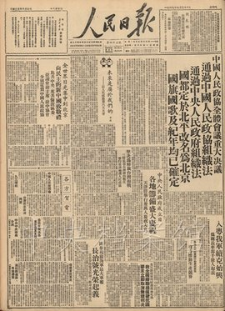
中华人民共和国成立和社会主义革命
一、中华人民共和国的成立
1.中国人民政治协商会议及《共同纲领》
学习聚焦：
中国人民政治协商会议是中国共产党领导的以工农联盟为基础的人民民主统一战线的组织形式。
Notes:
１９４９年１０月１日下午２时，中华人民共和国中央人民政府委员会在北京举行第一次会议，中央人民政府主席毛泽东，副主席朱德、刘少奇、宋庆龄、李济深、张澜及全体委员宣誓就职，中央人民政府正式成立。
1949年10月1日下午3时，中华人民共和国开国大典在北京天安门广场隆重举行。毛泽东主席向全世界庄严宣告：中华人民共和国中央人民政府成立了。北京30万军民参加的开国大典阅兵式和群众游行历时3小时。同年12月3日，中央人民政府委员会第四次会议通过决议：每年的10月1日为中华人民共和国国庆节。这是首都30万群众聚集天安门广场，隆重举行开国大典。

Slide 3
政策全文
第一章 总 纲
第一条
中华人民共和国是工人阶级领导的，以工农联盟为基础的，团结各民主阶级和国内各民族的人民民主专政的国家。
第二条
中华人民共和国政府是基于民主集中原则的人民代表大会制的政府。
第三条
在普选的全国人民代表大会召开前，由中国人民政治协商会议的全体会议执行全国人民代表大会的职权，制定中华人民共和国中央人民政府组织法，选举中华人民共和国中央人民政府委员会，并付之以行使国家权力的职权。

Slide 4
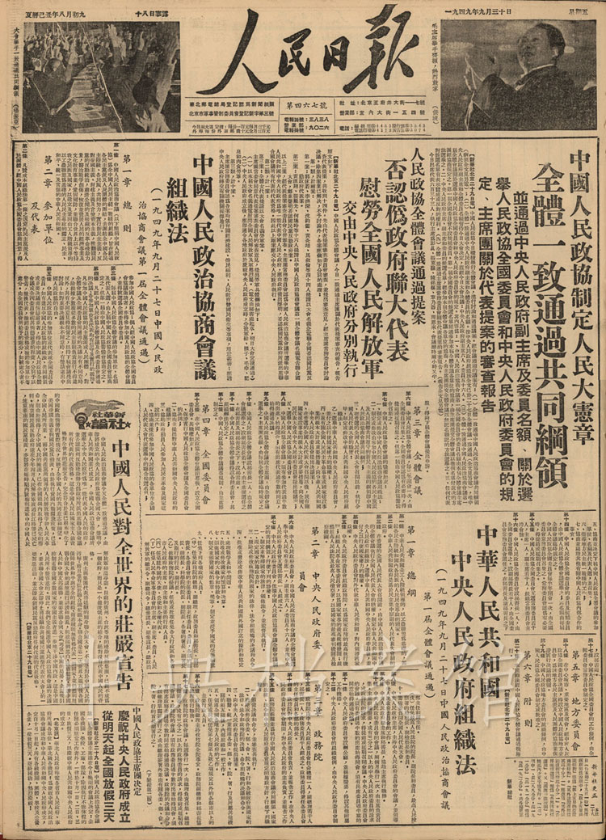
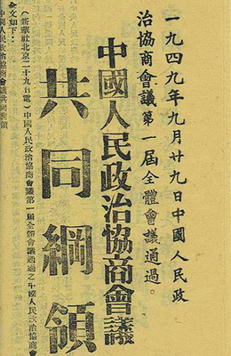
中华人民共和国成立和社会主义革命
一、中华人民共和国的成立
1.中国人民政治协商会议及《共同纲领》
是新中国的建国纲领，
具有临时宪法的作用。
Notes:
《共同纲领》除序言外，分为总纲、政权机关、军事制度、经济政策、文化教育政策、民族政策、外交政策共7章60条。它肯定了人民革命的胜利成果，宣告了封建主义和官僚资本主义在中国统治的结束和人民民主共和国的建立，规定了新中国的国体和政体。它确认"中国人民民主专政是中国工人阶级、农民阶级、小资产阶级、民族资产阶级及其他爱国民主分子的人民民主统--战线的政权，而以工农联盟为基础，以工人阶级为领导"。它规定人民代表大会制为我国的政权组织形式;宣布取消帝国主义在华的一切特权;没收官僚资本，进行土地改革;并且规定了新中国的各项基本政策和公民的基本权利和义务。由于它所规定的是国家制度和社会制度的基本原则及各项基本政策，并且由于它是由代行全国人民代表大会职权的中国人民政治协商会议制定的，因此，尽管它还不是一部正式的宪法，但不管从内容上还是从法律效力上看都具有国家宪法的特征，起了临时宪法的作用。它是建国初期团结全国人民共同前进的政治基础和战斗纲领，对于巩固人民政权，加强革命法制，维护人民民主权利，以及恢复和发展国民经济方面起着指导作用。它的许多基本原则在制定1954年宪法时都得到了确认和进一步发展，因而在我国宪政史上有着重要的历史意义。

Slide 5
中华人民共和国成立和社会主义革命
一、中华人民共和国的成立
1.中国人民政治协商会议及《共同纲领》
2.开国大典
3.中华人民共和国成立的历史意义
二、人民政权的巩固
1.背景
Notes:
１９４９年１０月１日下午２时，中华人民共和国中央人民政府委员会在北京举行第一次会议，中央人民政府主席毛泽东，副主席朱德、刘少奇、宋庆龄、李济深、张澜及全体委员宣誓就职，中央人民政府正式成立。
1949年10月1日下午3时，中华人民共和国开国大典在北京天安门广场隆重举行。毛泽东主席向全世界庄严宣告：中华人民共和国中央人民政府成立了。北京30万军民参加的开国大典阅兵式和群众游行历时3小时。同年12月3日，中央人民政府委员会第四次会议通过决议：每年的10月1日为中华人民共和国国庆节。这是首都30万群众聚集天安门广场，隆重举行开国大典。

Slide 6
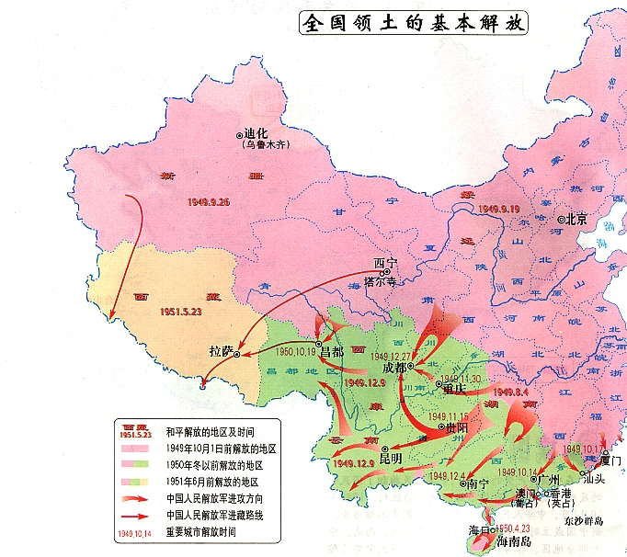
中华人民共和国成立和社会主义革命

Slide 7
中华人民共和国成立和社会主义革命
一、中华人民共和国的成立
二、人民政权的巩固
1.背景
2.措施
（1）稳定物价 ①原因 ②表现 ③具体措施

Slide 8
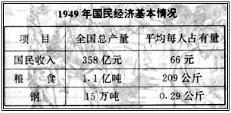
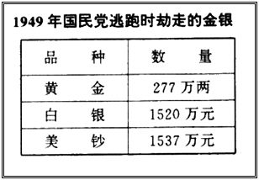
中华人民共和国成立和社会主义革命
国民党留下的千疮百孔的烂摊子：
解放初期国民党留下来的基本国情。
投机商的囤积居奇： 1949年4月—1950年2月，上海物价上涨20倍，不到一年里全国发生四次物价上涨。
Notes:
建国前后迎头痛击疯狂的投机倒把，建立起健康的社会主义市场
1949年4月到次年2月，不到一年时间，全国发生四次物价暴涨。上海物价上涨20倍。上海人民政府规定，以人民币为唯一货币，禁止黄金、银元、美钞流通买卖。但资产阶级无视人民政府法令，狂称：“解放军进得了上海，人民币进不了上海”，拒用人民币，进行黄金、银元投机倒把活动。十天内，上海金银价上涨两倍左右。严重影响市场物价，人民币的地位。上海人民政府查封了从事投机活动的证券交易大楼，逮捕法办了金银投机倒把首要分子。这就是“银元之战”。广州、武汉等地也打击了金融投机活动。物价开始稳定。
“银元之战”结束后，资产阶级又进行粮食、棉纱、煤炭等物资的投机倒把活动。他们囤积居奇，哄抬物价，1949年上海米价6至7月上涨4倍，10月至11月又上涨3倍。国民党特务说：“只要控制了‘两白一黑’(米面炭)，就能置上海于死地”。党中央视为两个阶级之间的一场“米棉炭之战”
(又称“两白一黑之战”)来打击。中央统一部署，从各地调运大量粮食、棉布、棉纱、煤炭等物资，于1949年11月25日大量抛售，使涨风几天内迅速平息。但为时不久，投机商又欣起涨风。1950年2月,
人民政府经过多方准备，调集了更多的物资，在市场上敞开抛售，投机商大肆抢购，抢购了三天，他们的资金用光了，国家还继续敞开供应，他们慌了，开始抛售存货，但已没有买主，连老本也赔了。到1950年夏，全国物价稳定，结束了我国连续十多年物价暴涨的局面。人民政府赢得全国人民的信任。这场斗争，毛泽东认为它的意义不下于淮海战役。

Slide 9
中华人民共和国成立和社会主义革命
稳定物价
“银元之战”
“米棉之战”
经济措施+行政、立法手段
中国共产党向世界证明了：中国共产党不仅能打天下，还会治理天下。
Notes:
稳定物价是从城市经济上巩固政权，虽然“米棉之战”中我们战胜了资本家，但也暴露了农业生产落后的问题，农产品不能满足社会的需要。这将人民政府巩固政权的目光引向了农村。改变土地制度，发展农村经济，巩固国家政权，就成了当务之急。

Slide 10
中华人民共和国成立和社会主义革命
一、中华人民共和国的成立
二、人民政权的巩固
1.背景
2.措施
（1）稳定物价 ①原因 ②表现 ③具体措施
（2）土地改革 ①原因 ②内容 ③历史意义

Slide 11
中华人民共和国成立和社会主义革命
土地改革
就旧中国一般的土地状况来说，大体是这样的：占乡村人口不到10%的地主和富农，占有约70-80%的土地，他们借此残酷的剥削农民。而占乡村人口90%以上的贫农、雇农、中农和其他人，却总共只占有约20-30%的土地，他们终年劳动，不得温饱。
-----《建国以来重要文献选编》
原因：封建土地制度严重阻碍了农村经济和中国社会的发展。

Slide 12
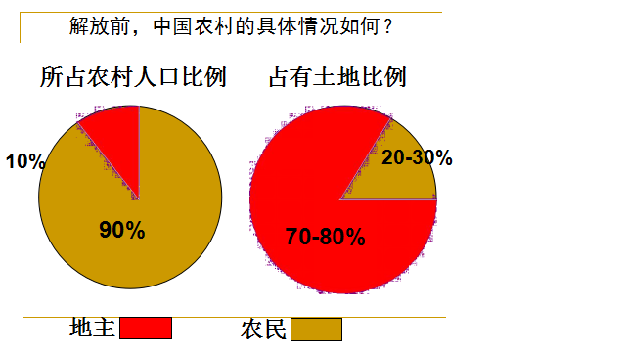

Slide 13
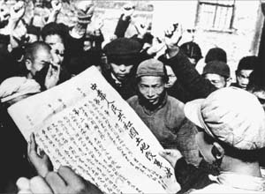
中华人民共和国成立和社会主义革命
废除地主阶级封建剥削的土地所有制，实行农民的土地所有制，借以解放农村生产力，发展农业生产，为新中国的工业化开辟道路。
——《中华人民共和国土地改革法》
从材料中可以看出，土改的内容和影响是什么？
土地所有权的变化
封建土地所有制 农民土地所有制
《中华人民共和国土地改革法》

Slide 14
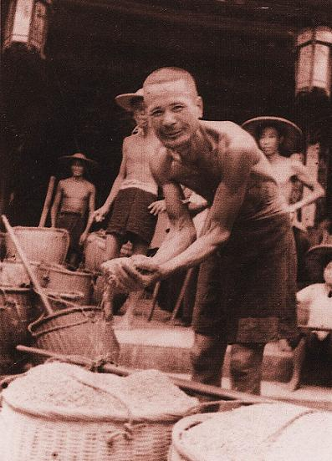
中华人民共和国成立和社会主义革命
据统计，1951年全国粮食产量达到1.4363亿吨，比1949年增长了26.9%。1952年比1949年增加了40%。
迎来土改后第一个丰收年

Slide 15
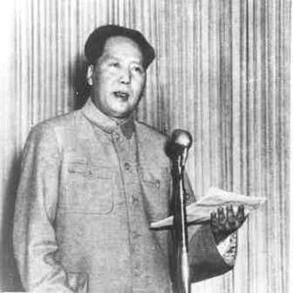
中华人民共和国成立和社会主义革命
思考点：
毛泽东说，土地改革是“中国人民民主革命继军事斗争以后的第二场决战”。你怎样理解这句话。
Notes:
新中国建立后的土改面对着复杂的情况，所以，1949年12月4日，毛泽东在中央政治局会议上形容说：“这是中国人民民主革命继军事斗争以后的第二场决战。”

Slide 16
中华人民共和国成立和社会主义革命
一、中华人民共和国的成立
二、人民政权的巩固
1.背景
2.措施
（1）稳定物价 ①原因 ②表现 ③具体措施
（2）土地改革 ①原因 ②内容 ③历史意义
（3）抗美援朝 ①原因 ②过程 ③结果及意义

Slide 17
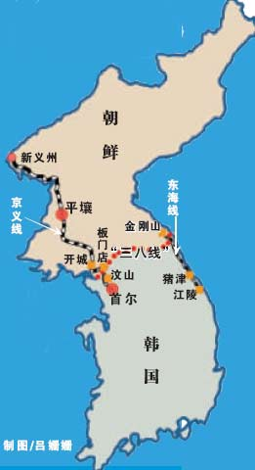
中华人民共和国成立和社会主义革命

Slide 18
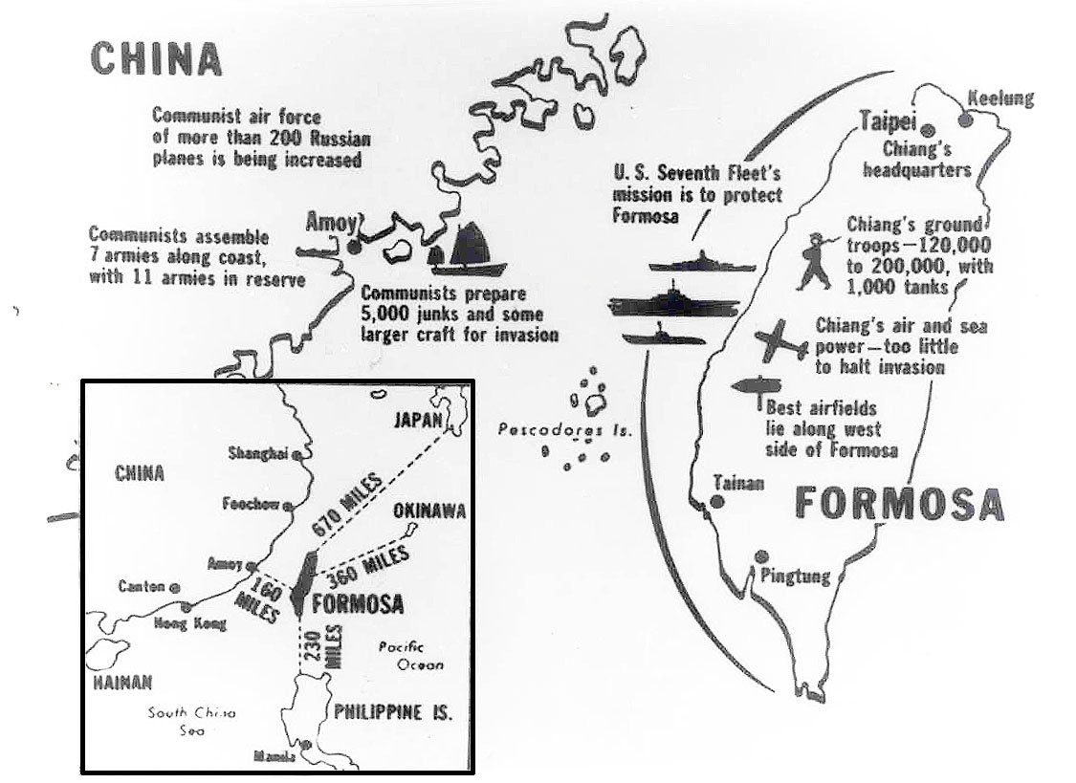
中华人民共和国成立和社会主义革命
美国《新闻与世界报导》登载的美国第七舰队入侵台湾海峡的消息。

Slide 19
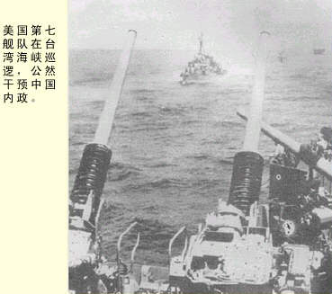
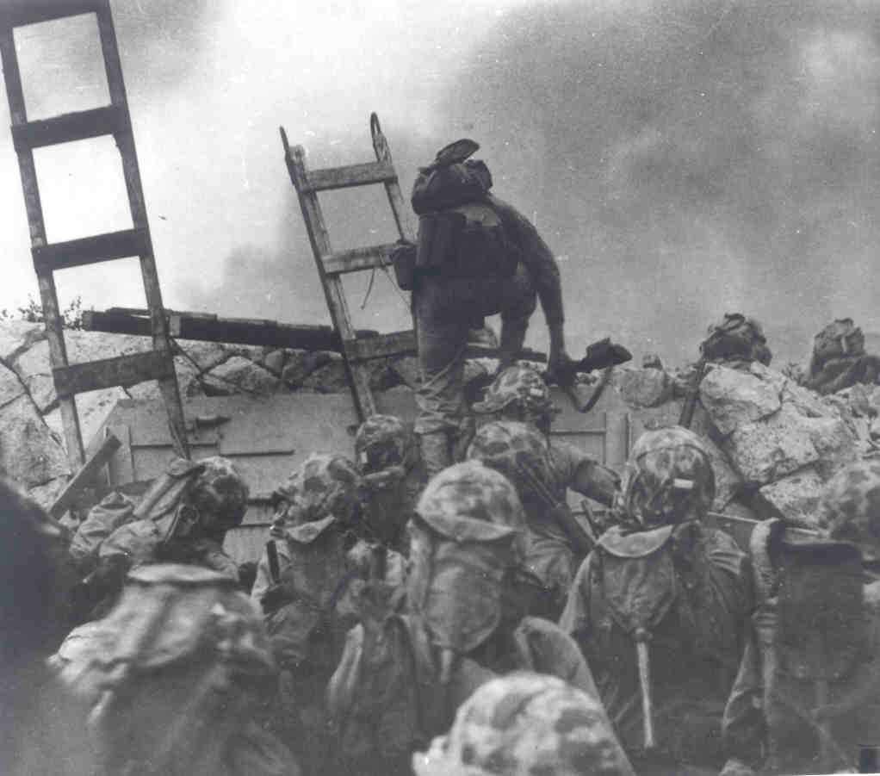
中华人民共和国成立和社会主义革命
美国第七舰队在台湾海峡巡逻，干涉中国内政。
1950年9月15日，美军在仁川港登陆。

Slide 20
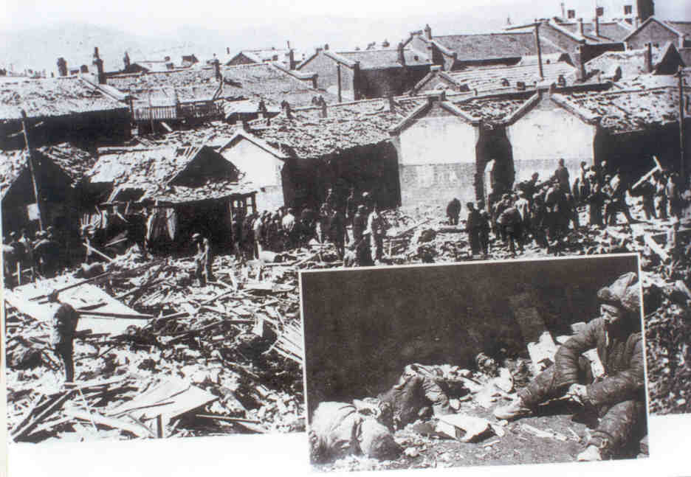
中华人民共和国成立和社会主义革命
美国空军飞机对中国东北边境地区进行轰炸扫射。
图为安东（今丹东）被炸一景

Slide 21
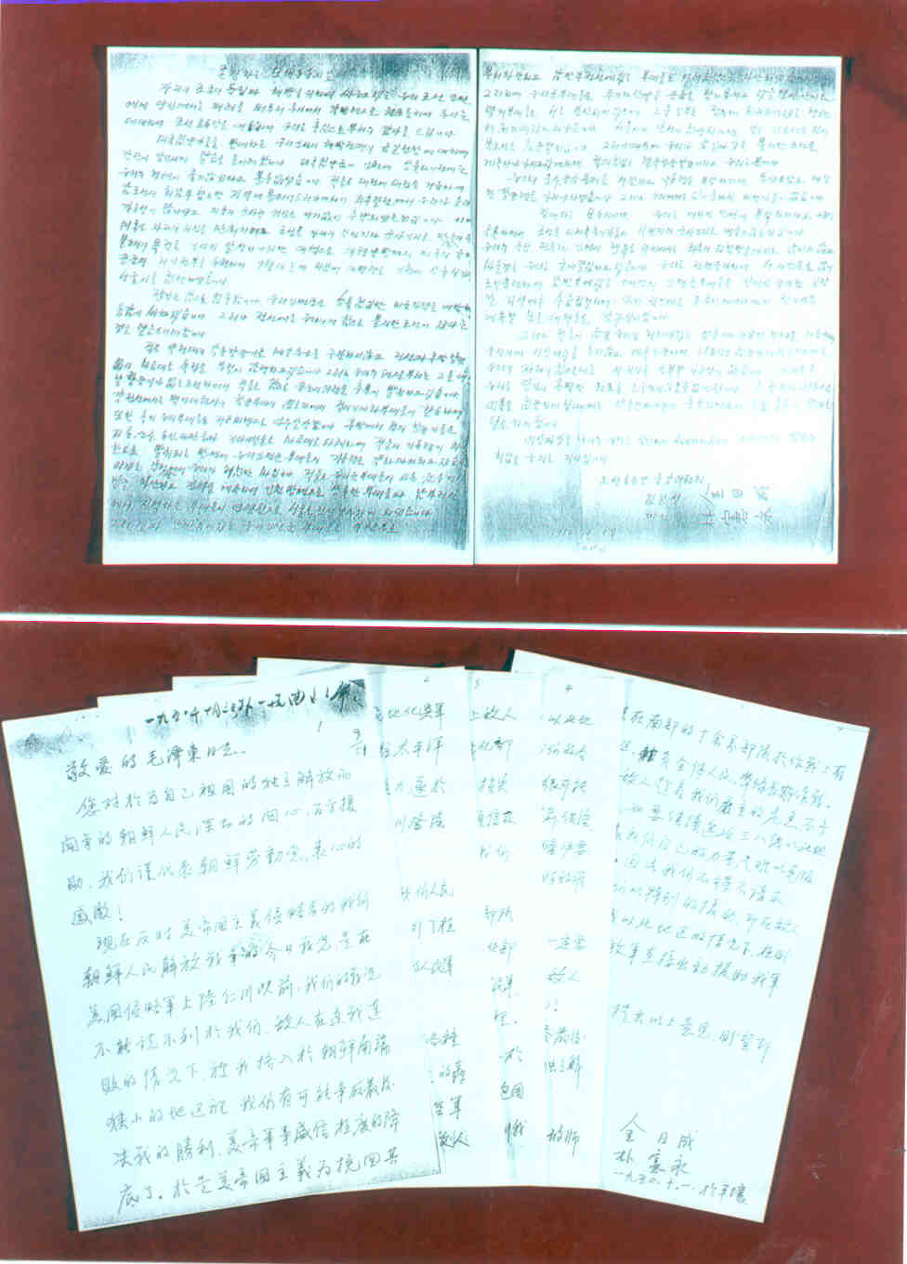
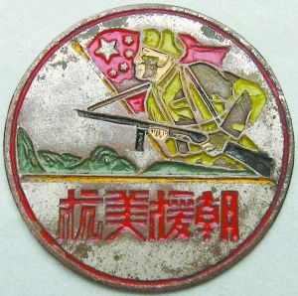
中华人民共和国成立和社会主义革命
1950年10月1日，朝鲜党和政府领导人金日成紧急致函毛泽东主席，请求中国出兵援助朝鲜。

Slide 22
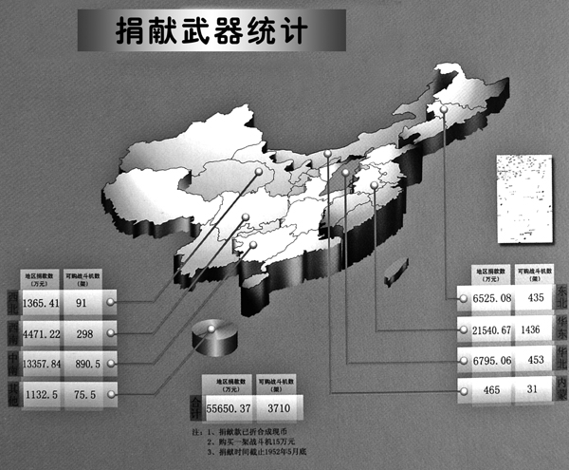
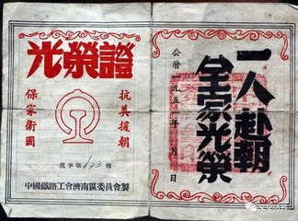
中华人民共和国成立和社会主义革命

Slide 23
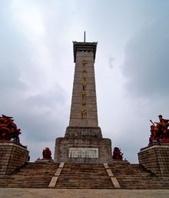
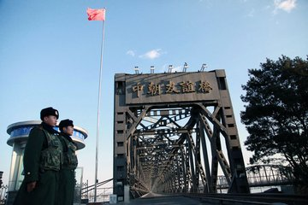
中华人民共和国成立和社会主义革命

Slide 24
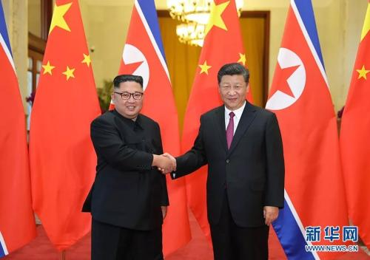
中华人民共和国成立和社会主义革命
2018年6月19日，中共中央总书记、国家主席习近平同当日抵京对中国进行访问的朝鲜劳动党委员长、国务委员会委员长金正恩举行会谈。
同甘苦，共患难，中朝唇齿相依；
并肩战，共杀敌，中朝友谊长存。
Notes:
中国党和政府致力于巩固发展中朝关系的坚定立场不会变。
中国人民对朝鲜人民的友好情谊不会变。
中国对社会主义朝鲜的支持不会变。

Slide 25
中华人民共和国成立和社会主义革命
一、中华人民共和国的成立
二、人民政权的巩固
1.背景
2.措施
（1）稳定物价 ①原因 ②表现 ③具体措施
（2）土地改革 ①原因 ②内容 ③历史意义
（3）抗美援朝 ①原因 ②过程 ③结果及意义
3.影响

Slide 26
中华人民共和国成立和社会主义革命
三、开创独立自主的和平外交
1.背景
2.方针及意义
3.外交成就
（1）和平共处五项原则
1953 周恩来 成为解决国与国之间问题的基本准则
（2）日内瓦会议
1954 新中国成立后首次以世界五大国之一的身份参加的会议
（3）亚非万隆会议
1955 战后第一次没有西方殖民国家参加的会议
周恩来“求同存异”会后与更多的亚非国家建立外交关系

Slide 27
代办级应该是指两国还没有正式建交，由代办担任驻该国的最高代表,权限有限。
外交关系主要有以下分类：
①正式的外交关系。以双方互派常驻使节为特征。(大使级）
②不完全外交关系。指双方长期保持互派代办的关系。（代办级）
③非正式的外交关系。指双方通过正式外交代表机构以外的渠道保持外交接触。（联络处）

Slide 28
外交关系有多种形式，根据《维也纳外交关系公约》，国家之间的外交关系可以分为大使级、公使级和代办级三种。
大使级外交关系最高级别的外交关系。大使，全称为“特命全权大使”，是最高一级的外交使节，享有比其他两个等级（公使、代办）的外交使节更高的礼遇，有权请求驻在国元首接见，与驻地国高级官员谈判。
公使，全称为“特命全权公使”。公使为外交使节的第二等级，但实质地位、职务以及所享受的外交特权与豁免与大使相同。有些国家在大使馆中设有公使，此类公使与特命全权公使不同，是使馆中仅次于大使一级的外交官司。
代办级外交关系是使馆馆长因故缺位时，由代办担任驻该国的最高代表。代办的担任者一般是作为首席官馆员的政务参赞。参赞作为外交官的一种，其外交地位仅次于大使、公使。有些国家的参赞还分为公使衔参赞、参赞、或一等参赞、二等参赞。

Slide 29
中华人民共和国成立和社会主义革命
一、中华人民共和国的成立
二、人民政权的巩固
三、开创独立自主的和平外交
四、社会主义基本制度的建立
1.经济方面：社会主义经济制度的基本建立
（1）背景
（2）措施及意义
①1953年过渡时期总路线的提出
②1953-1956对农业、手工业和资本主义工商业的社会主义改造

Slide 30
下面的饼状图反映我国的经济成分发生了怎样的变化？
中华人民共和国成立和社会主义革命
1952年底各种经济成分
1956年各种经济成分
公有制经济
资本主义工商业
个体经济
多种经济成分并存
公有制经济占绝对优势

Slide 31
中华人民共和国成立和社会主义革命
一、中华人民共和国的成立
二、人民政权的巩固
三、开创独立自主的和平外交
四、社会主义基本制度的建立
1.经济方面：社会主义经济制度的基本建立
（1）背景
（2）措施及意义
①1953年过渡时期总路线的提出
②1953-1956对农业、手工业和资本主义工商业的社会主义改造
意义：
③1953-1957一五计划
意义：

Slide 32
中华人民共和国成立和社会主义革命
一、中华人民共和国的成立
二、人民政权的巩固
三、开创独立自主的和平外交
四、社会主义基本制度的建立
1.经济方面：社会主义经济制度和工业化的初步建立
2.政治方面：社会主义政治制度体系的建立
（1）人民代表大会制度
第一届全国人民代表大会和《中华人民共和国宪法》
（2）政治协商制度
（3）民族区域自治制度
3.思想方面：毛泽东思想

Slide 33

中华人民共和国成立和社会主义革命

